Slide 1
JAVA入门基础
移动智能学院
封装，构造方法，重载
讲师：寻俊杰
BUSINESS
REPORT

Slide 2
面向对象概述
/01
面向对象三大基本特征：封装，继承，多态。

Slide 3
什么是面向过程，什么是面向对象
面向过程：面向过程是“自上而下”的设计语言，先定好框架，再增砖添瓦。通俗点，就是先定好main()函数，然后再逐步实现mian()函数中所要用到的其他方法。
在家做饭
吃什么
买菜
洗菜
炒菜
吃饭
面向对象：面向对象顾名思义就是把现实中的事务都抽象成为程序设计中的“对象”，其基本思想是一切皆对象，是一种“自下而上”的设计语言，先设计组件，再完成拼装。
张三
买菜
去饭店吃
吃什么
李四
洗菜
吃饭
王五
炒菜

Slide 4
封装
/01
面向对象——封装，封装可以被认为是一个保护屏障，防止该类的代码和数据被其他类随意访问。要访问该类的数据，必须通过指定的方式。适当的封装可以让代码更容易理解与维护，也加强了代码的安全性。

Slide 5
封装
将属性隐藏起来，若需要访问某个属性，提供公共方法对其访问。
1. 格式：
private 数据类型 变量名;
2. 对需要访问的成员变量，提供对应的一对 getXxx 方法 、 setXxx 方法。
private String name;
public void setName(String n) {
name = n;
}
public String getName() {
return name;
}
public String name;

Slide 6
this关键字
public class student {
private String name;
public String getName()
{
return name;
}
public void setName(String name)
{
this.name = name;
}
}
this的含义：
this代表当前所在的类。
使用格式：
this.成员变量名；

Slide 7
构造方法
当一个对象被创建时候，构造方法用来初始化该对象，给对象的成员变量赋初始值。

Slide 8
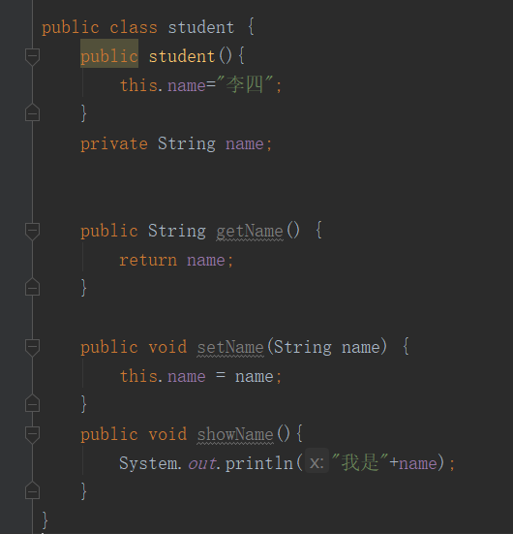
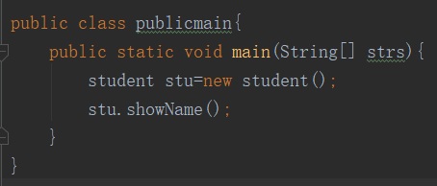
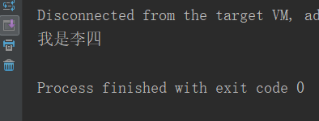
构造方法（无参）
构造方法：
方法名与它所在的类名相同。它没有返回值，
格式：
修饰符 类名(参数列表){
// 方法体
}

Slide 9
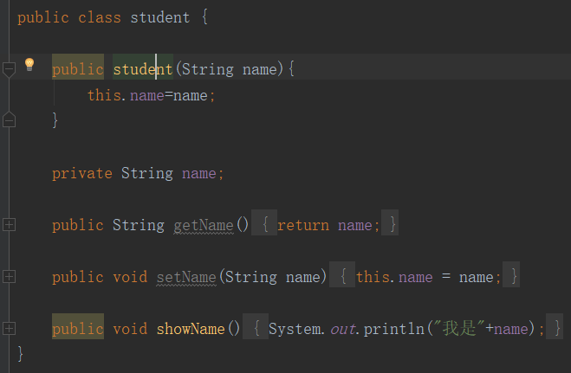
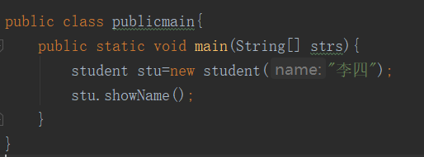
构造方法（有参）

Slide 10
重载
它是指我们可以定义一些名称相同的方法，通过定义不同的输入参数来区分这些方法，然后再调用时，根据不同的参数，来选择合适的方法执行。

Slide 11
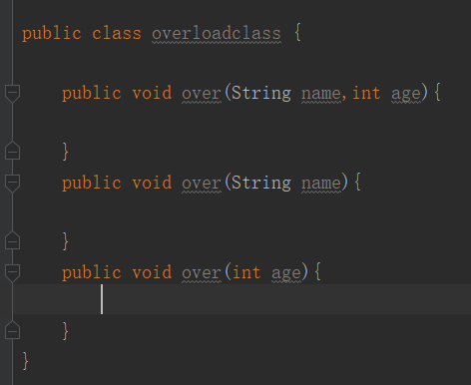
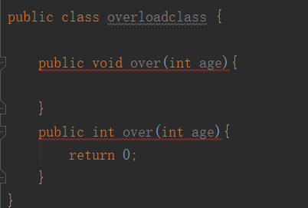


重载
在同一个类中， 允许存在一个以上的同名方法， 只要它们
的参数个数或者参数类型不同即可。
注：与返回值类型无关

Slide 12
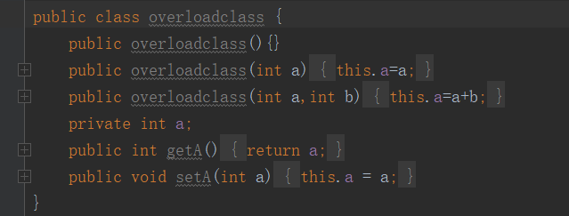
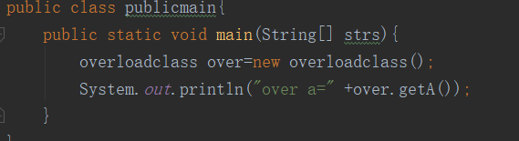





构造方法重载
重载构造方法后，会自动屏蔽掉默认的构造方法。

Slide 13
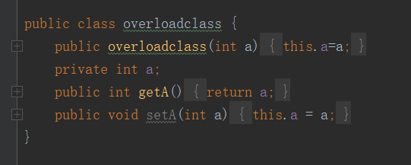
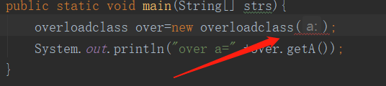
构造方法重载
1.每个类都必须要至少有一个默认的构造方法，缺省的构造方法是一个无参的构造方法。
2.如果重载构造方法后，没有写一个跟缺省一样的无参构造方法，则在程序调用new XXX()去实例化一个类的时候就会报错。

Slide 14
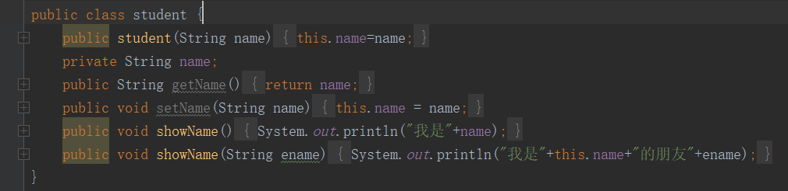
重载的使用
student stu=new student("李四");
stu.showName();
我是李四
student stu=new student("李四");
stu.showName("张三");
我是李四的朋友张三

Slide 15
课程练习
写一类，中有两个属性 a和b。求a和b的加，减，乘，除，取余五种值，并打印输出。
编写重载方法，分别实现打印输出字符串（HelloWord），字符串数组(char f[]={'h','e','l','l','o'})，整形数组(int a[]={3,4,5,6})。

Slide 16
知识扩展
查询方式 ：百度(https://www.baidu.com/)。
面向对象（oop思想）

Slide 17


课后作业
1.用封装定义一个学生类（编号，姓名，年龄（年龄>0,<120），电话(长度为11)）
2.编写重载方法分别计算一个整数，一个浮点数的各位数字之和。

Slide 18
感谢您的耐心观看

